Slide 1


























Teekond andmepõhise organisatsioonini
Kuldar Aas

Slide 2
Digiühiskonna arengukava 2030
EESMÄRK | Parim kogemus
ARENGUHÜPE | Üleminek sündmustepõhistele ja proaktiivsetele teenustele | Krativäeline riik | Inimkeskne digiriik | Roheline digiriik
ALUSTALAD | Avalike teenuste juhtimise ja kasutaja- keskuse juurutamine | Andmepõhine riigivalitsemine ja andmete taaskasutus | Tulevikukindlad digiriigi platvormid | Keskselt osutatud IT-alusteenused
 | Uute lähenemisviiside pidev katsetamine | Avatud innovatsioon ja digiriigi kogukonna arendamine | Avaliku sektori digimuutuste võimendamine | Sihitud väliskoostöö
Notes:
MKM lähtub oma tegevustes DÜAK2030st, suurteks eesmärkideks on läbivalt parim kogemus teenustega, selle tagajana näeme suuresti heal tasemel andmehaldus ja -kasutust

Slide 3
Teeme kõik riigi otsused kvaliteetsete andmete abil
Andmete hea kvaliteet, leitavus ja kasutatavus toetab analüütilist otsustamist ning tõhustab protsesse

Slide 4
Andmete väärtusest lähtuv mõtteviis „andmed kui vara“
Teadlikkus, oskused ja kompetentsid
Inimkesksus
Ühtsed põhimõtted ja juhised
Tugi
Kesksed tööriistad ja komponendid
Usaldusväärset andmekasutust toetav õigusandlus
Notes:
Selleks, et me ühiselt nende eesmärkideni jõuaks, tegeleb MKM järgmiste suundadega … . Läbivalt toetame ka „andmed kui vara“ mõtteviisi levimist.

Slide 5

Teadlikkus, oskused ja kompetentsid
Digiriigi Akadeemia
  20+ tasuta digiteemalist e-koolitust!
  andmekirjaoskus, andmete avaldamine, andmehaldus, andmekvaliteet, kratid, …
  https://digiriigiakadeemia.ee/
Klassiruumikoolitused ja valdkonna tutvustused
  ärianalüütiku koolitus, andmeanalüüs, andmekirjeldused ja RIHAKE, krattide rakendamine, …
  andmeloengud juhtidele ja otsustajatele
600+ üritustel ja koolitustel osalejat (2022)
© Taaniel Malleus
Notes:
Eesti avaliku sektori ja KOVide suurimaks praktiliseks probleemiks on kompetentsete inimeste puudus. MKMil läheb suur osa oma aega just teadlikkuse tõstmise ja koolituste sisustamise ja korraldamise peale.

Slide 6
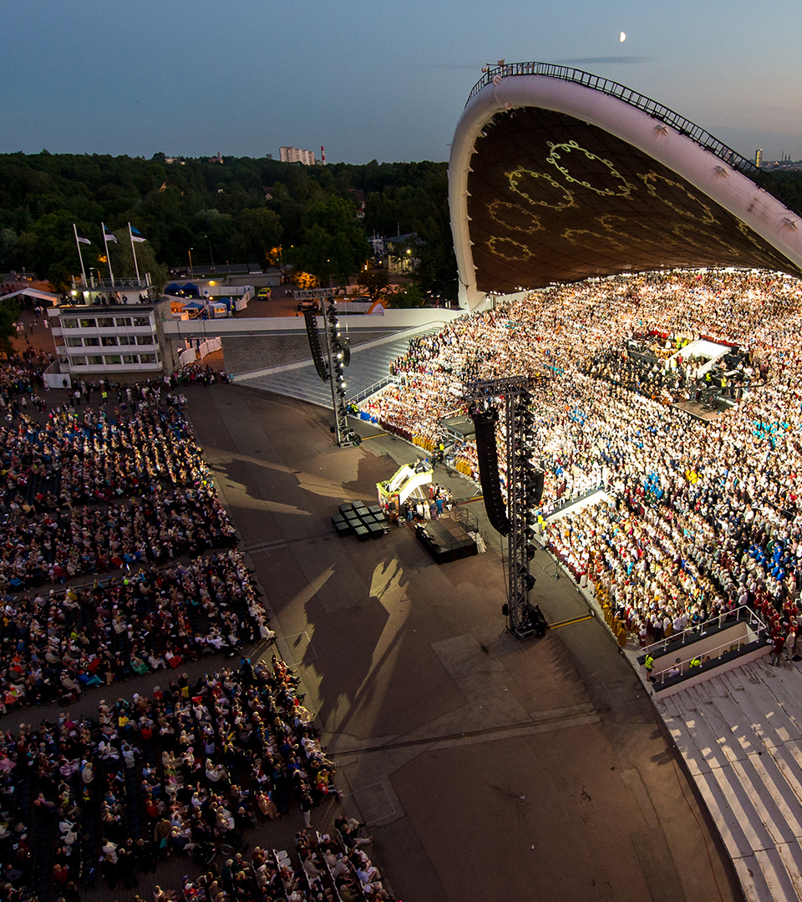
Parimate praktikate jagamine
Riigi andmete võrgustik (500+ liiget)
  Regulaarsed veebinarid (andmehaldus, andmete taaskasutus, kratid avalikus sektoris)
  Info uute juhiste, ürituste, koolituste jm kohta
  Liitumiseks kirjuta andmed@mkm.ee!
Regulaarsed üritused
  Kratitreff, Avaandmete Foorum, Andmelaager
  Häkatonid, mõttetalgud
https://www.kratid.ee/
© Aivar Pihelgas
Notes:
Aga teoreetilisemate teadmiste kõrvale on loomulikult vaja ka praktilisemat kogemust – kõige parem on õppida teiste õnnestumistest ja vigadest.

Slide 7
Kesksed komponendid ja tööriistad
Valmis
Arenduses
Planeeritud
RIHAKE
Nõusoleku-teenus
Pöördumiste klassifitseerija
Kõne-süntees
Kõne-tuvastus
Märk-sõnastaja
Andme-jälgija
Bürokratt
Anonümi-seerija
Tõlke-tööriistad
Teksti-analüüs
Andmete teabe-värav
Õigekirja-korrektor
Speller
Kokku-võtete tegija
Koos-olekute proto-kollija
Notes:
Teabevärav, RIHAKE, AJ, NT

Slide 8
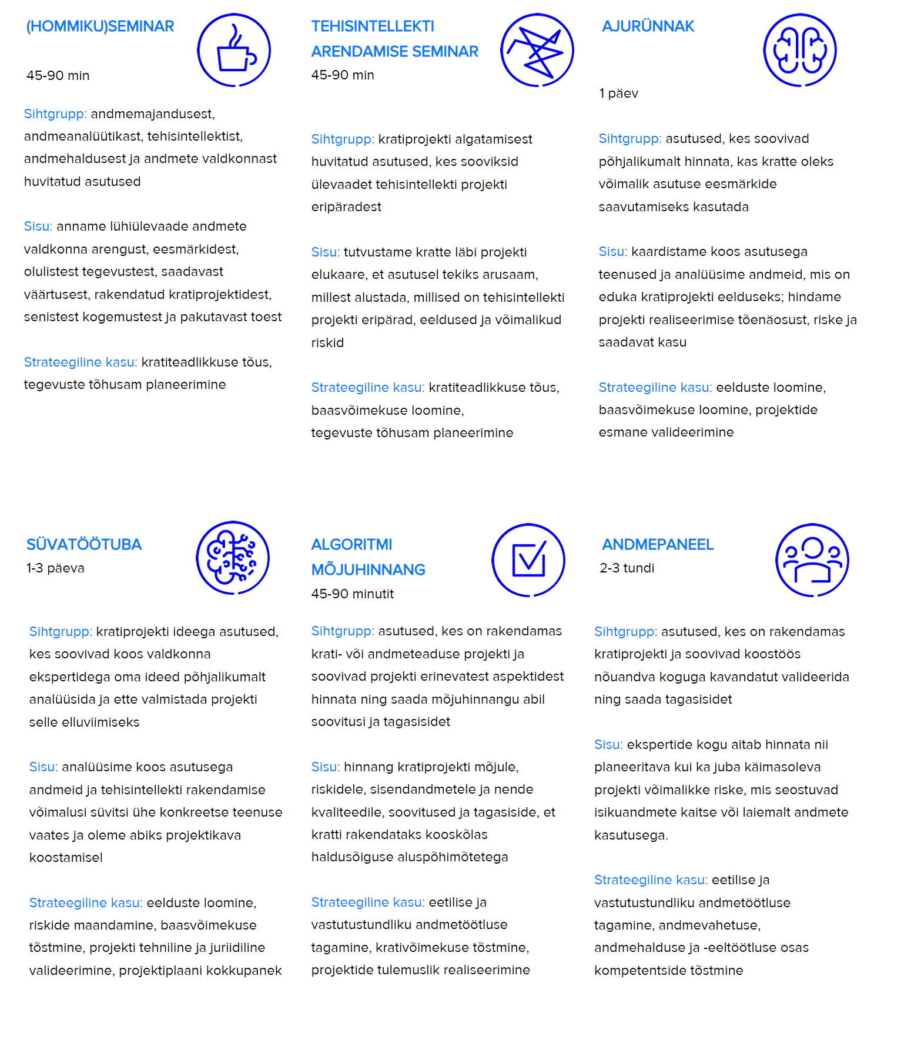
Praktiline tugi
„Andmete kompetentsikeskus“
  Kratitoe portfell: andmeanalüüsi, -teaduse ja usaldusväärse andmetöötluse tugi (RIA, AKI, JUM, MKM; https://www.kratid.ee/kratitoe-portfell)
  Andmekirjelduse ja –kvaliteedi praktiline tugi (STAT, andmehaldus@stat.ee)
Notes:
Kui tunned end piisavalt valmistununa on aeg esimesteks katsetusteks, siin tulevad MKM, RIA, STAT, AKI ja JUM appi!

Slide 9
Soovitused
Kogemuste puudus pole takistuseks - juhised, koolitused ja tugi on juba olemas!
Alustage väikselt – julgege katsetada (ja kasvõi esimesel korral põruda)
Eduka andmepõhise organisatsiooni aluseks on juhtide visioon ja tahe
Koostöös ja taaskasutades on lihtsam!
Notes:
Neli peamist mõtet mida me tahame andmepõhisuse poole liikumiseks kaasa anda: ---

Slide 10

Tänud tähelepanu eest!
www.kratid.ee
kuldar.aas@mkm.ee

